Slide 1
Középiskolai jelenléti rendszer
Göbhardter Ádám és Hankóczi Gábor

Slide 2
Kliensoldal
Platformfüggetlen
Mobilalkalmazás
Asztali alkalmazás
Notes:
2

Slide 3
Autentikáció

Slide 4
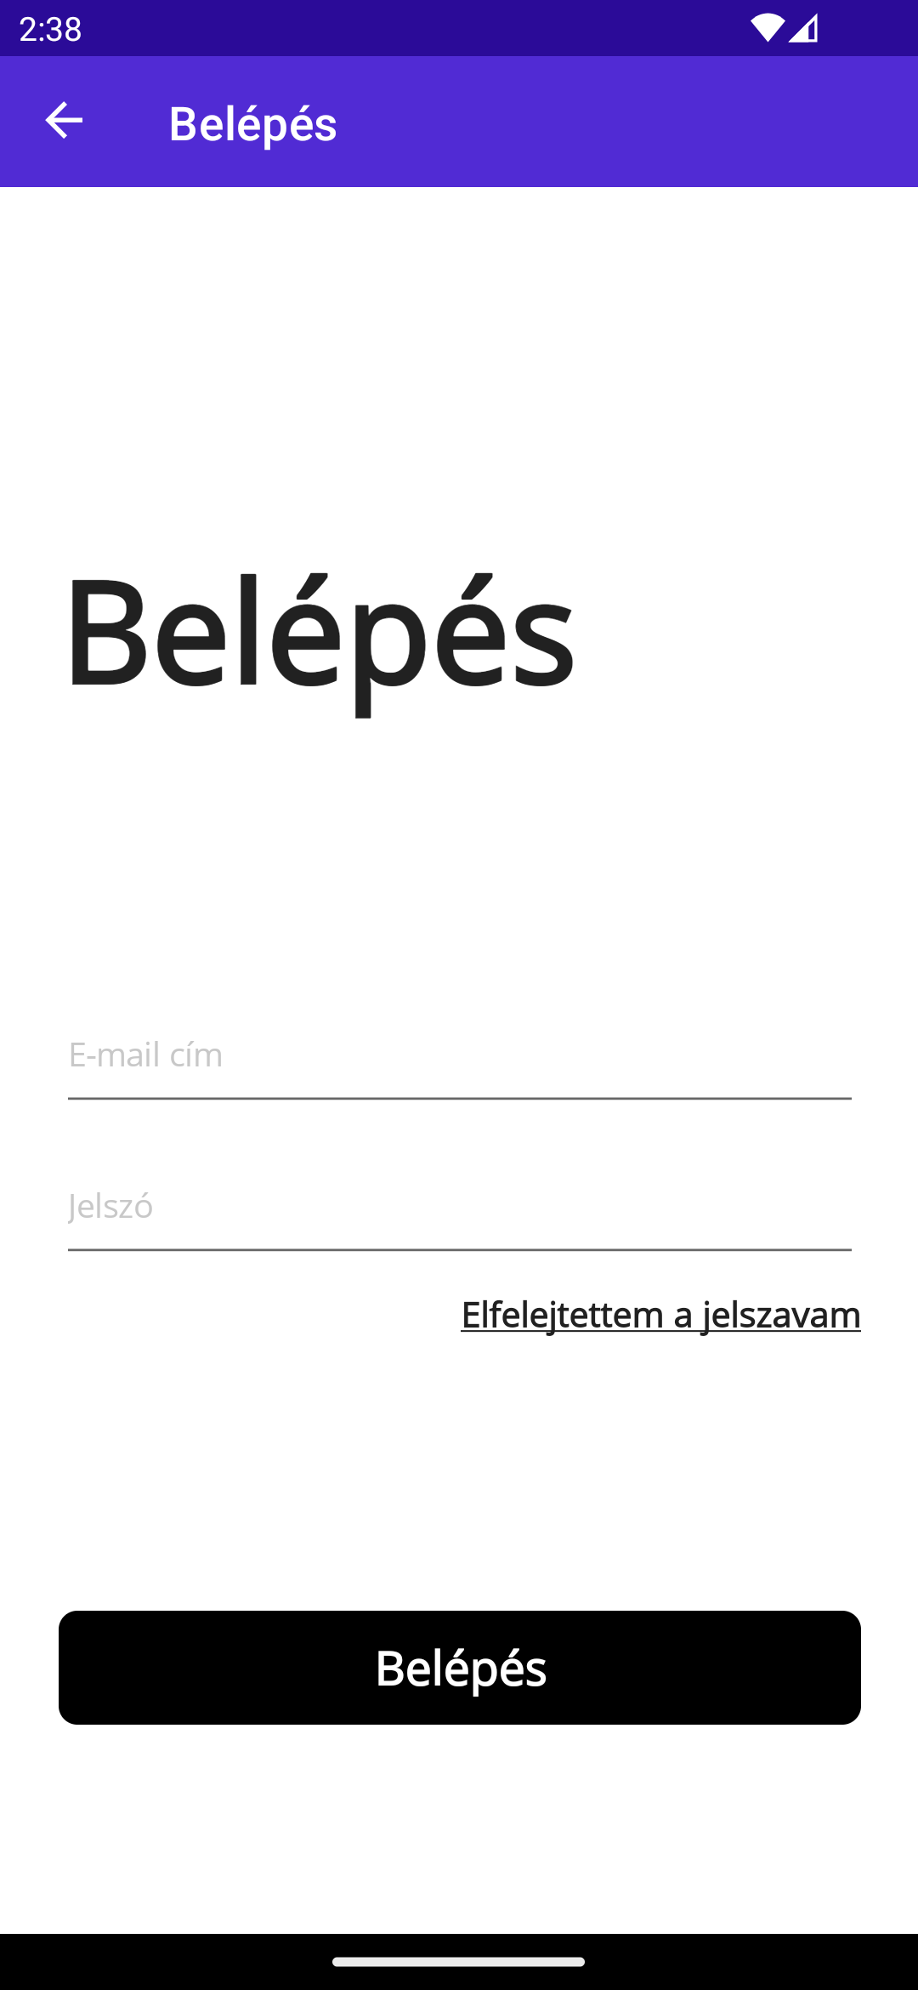
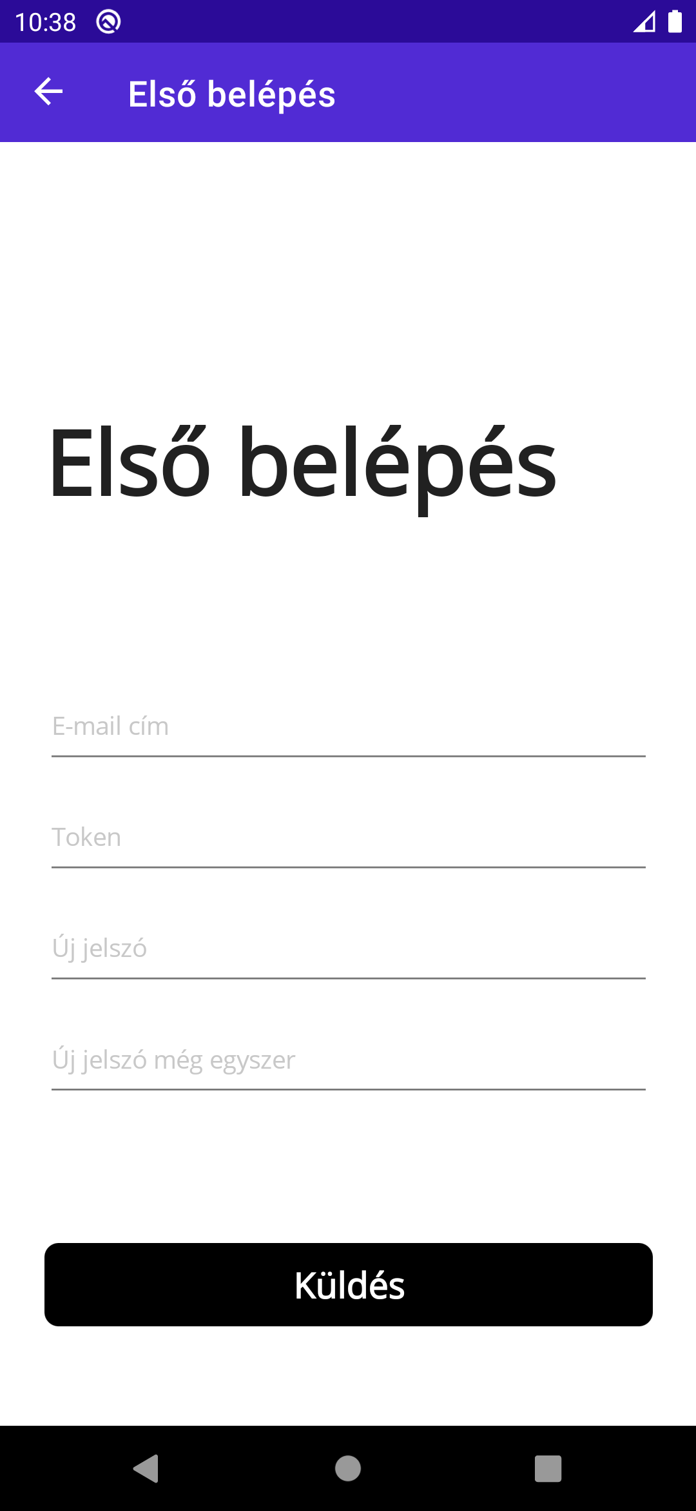

Slide 5
Elfelejtett jelszó

Slide 6
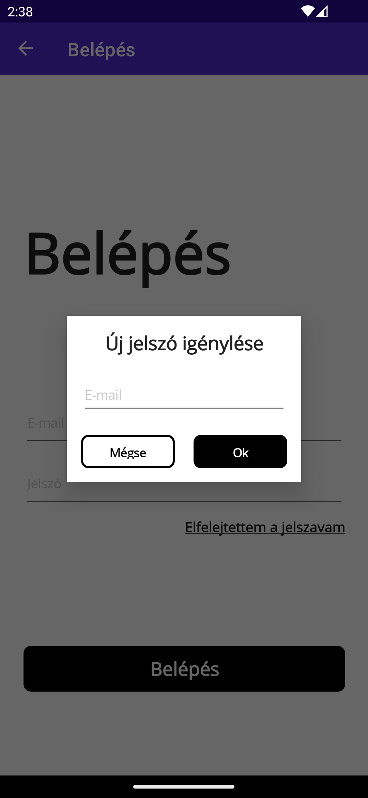
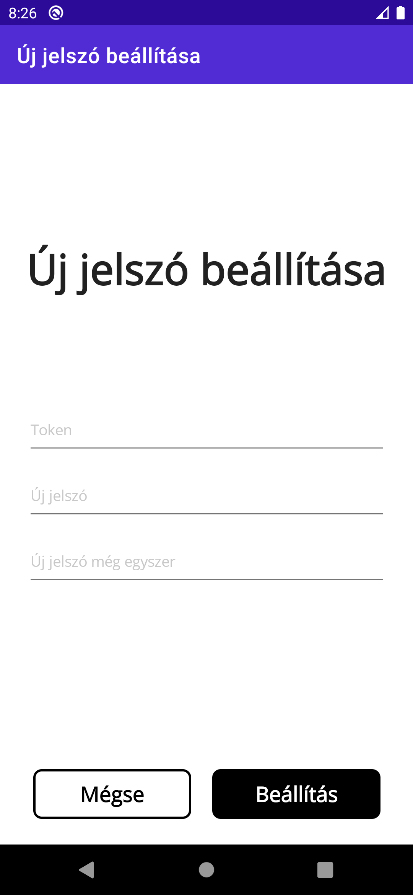

Slide 7
Diákok felhasználói felülete
TabBar struktúra
Könnyű navigáció
3 különböző nézet

Slide 8
Jelenlét regisztrálása

Slide 9
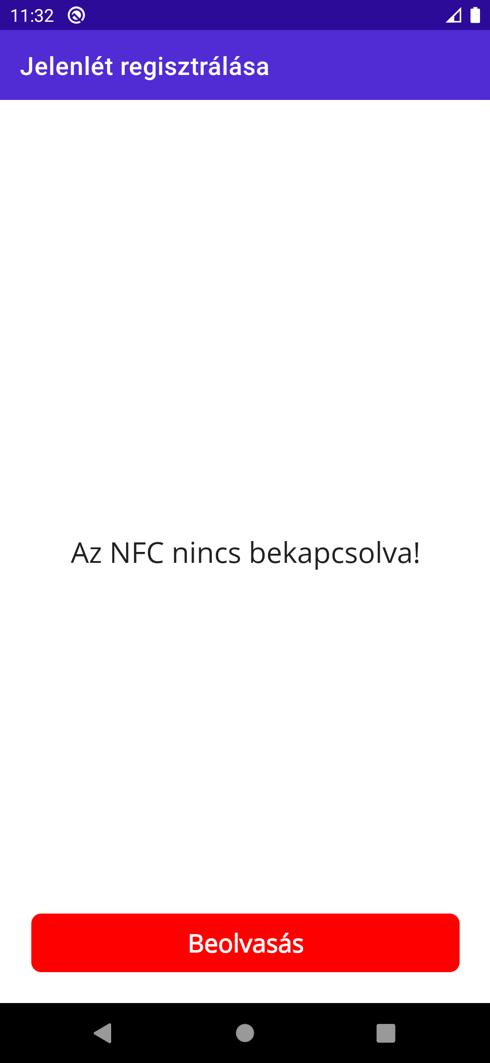
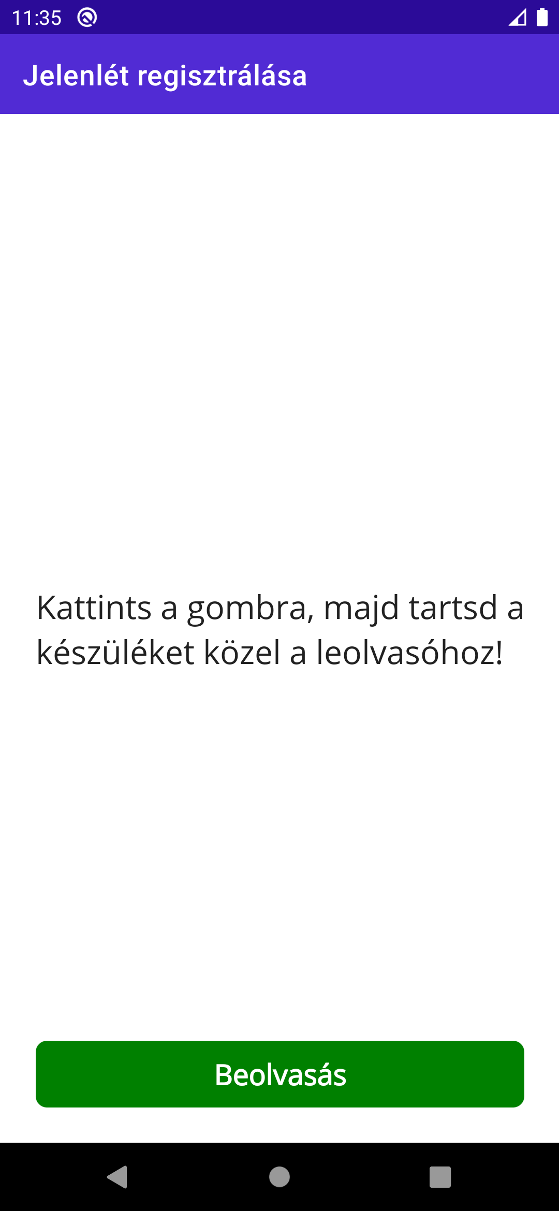
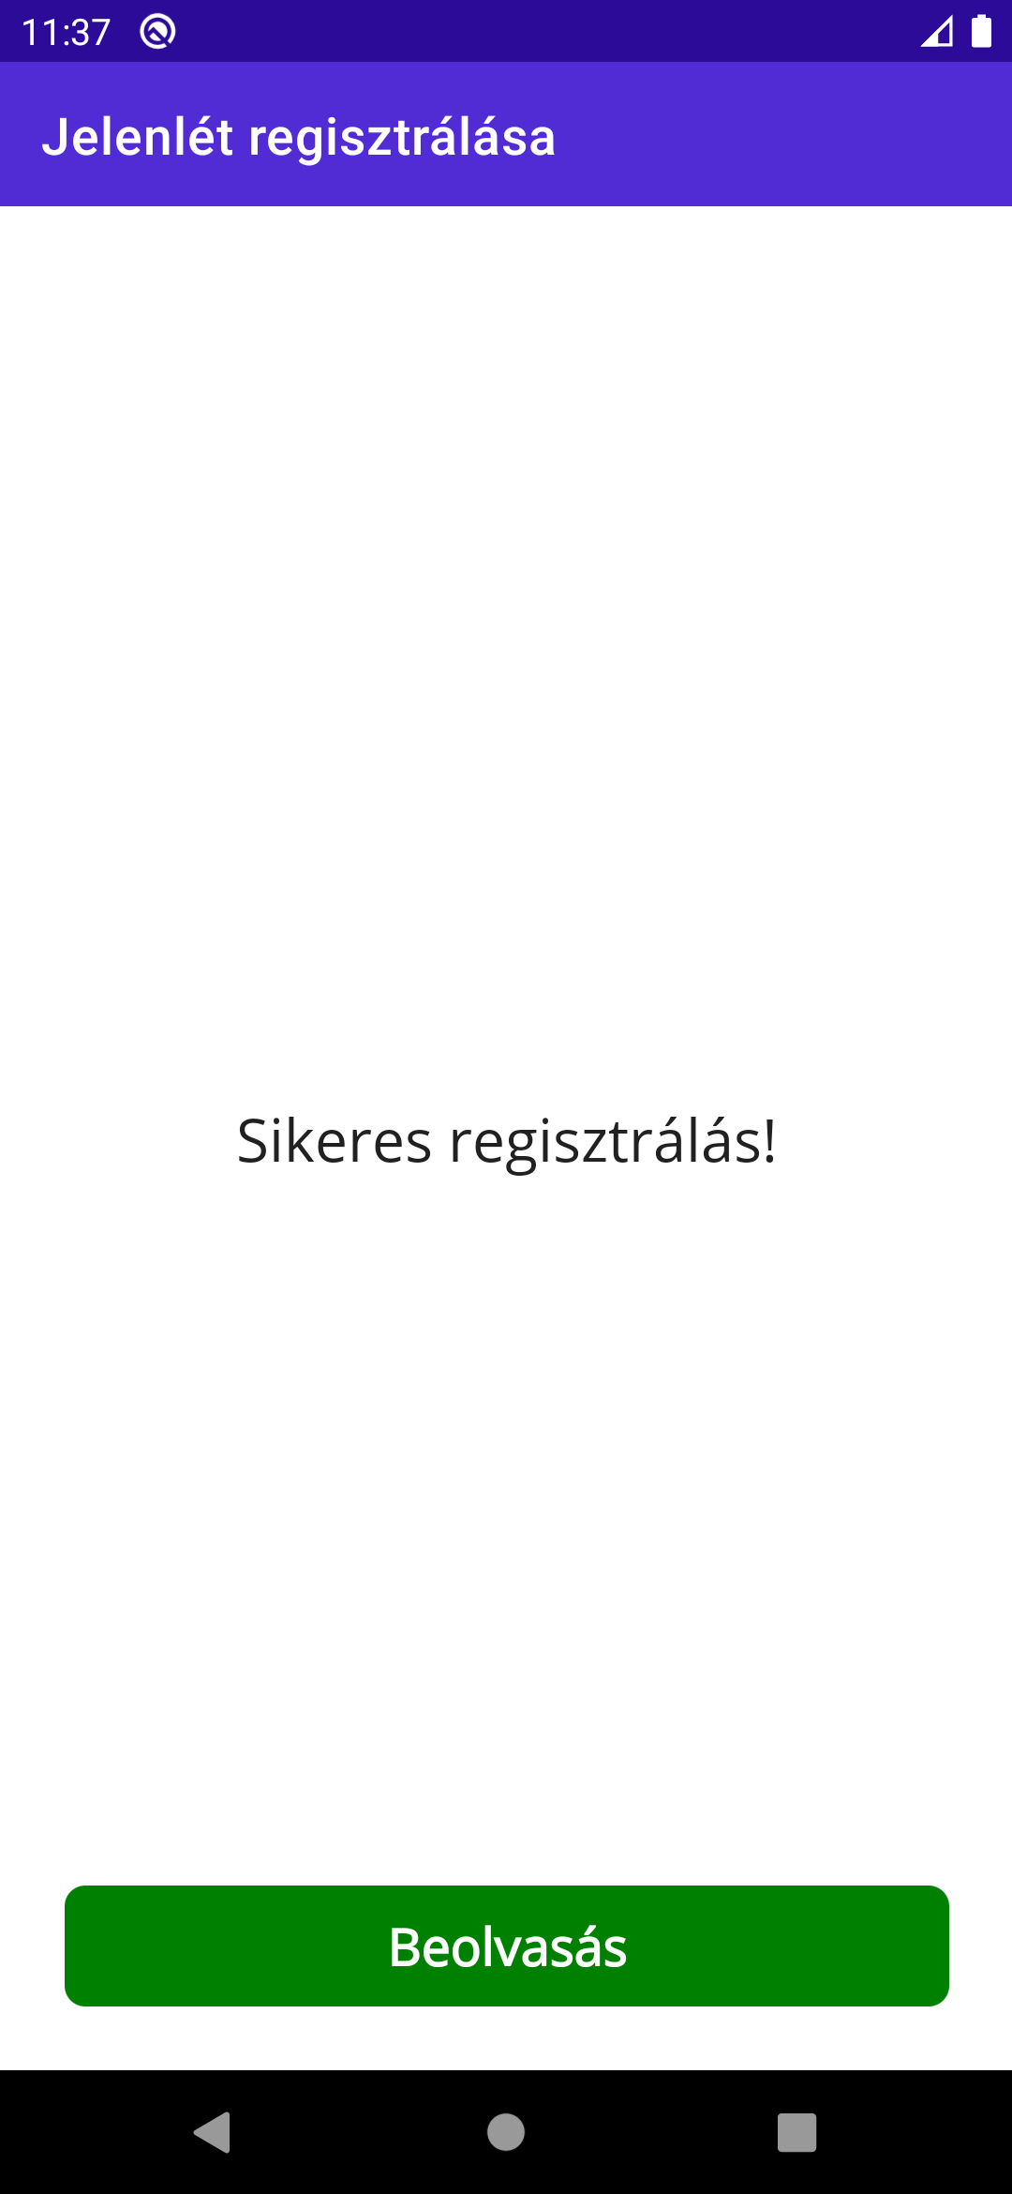

Slide 10
Órarend megtekintése

Slide 11
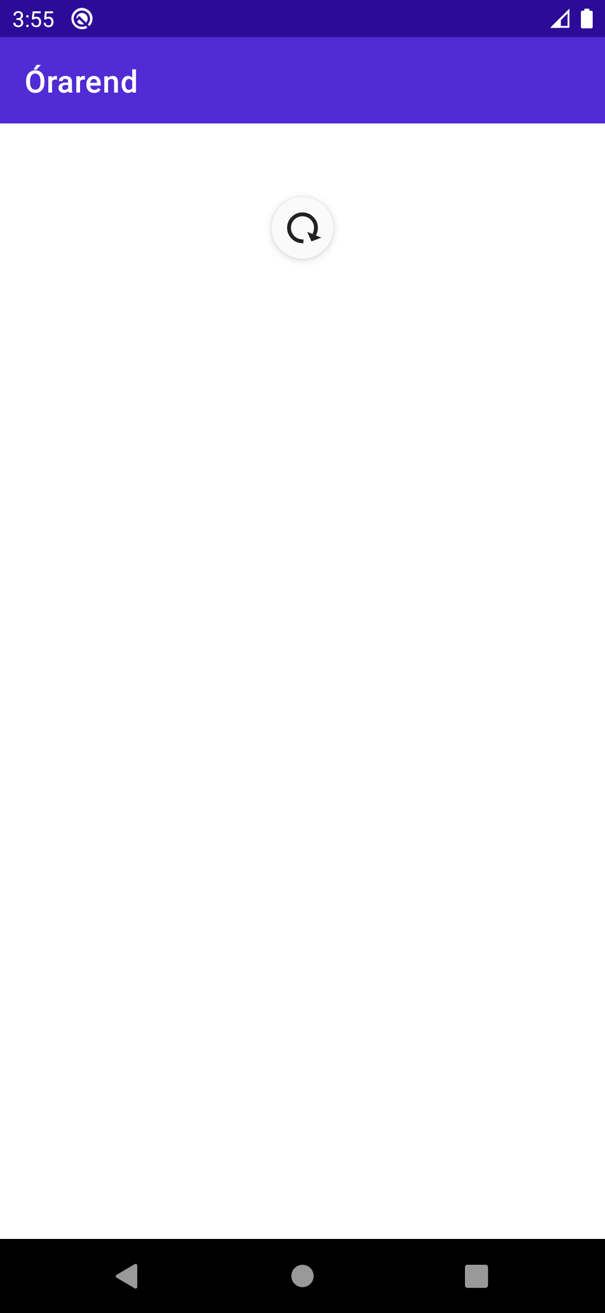
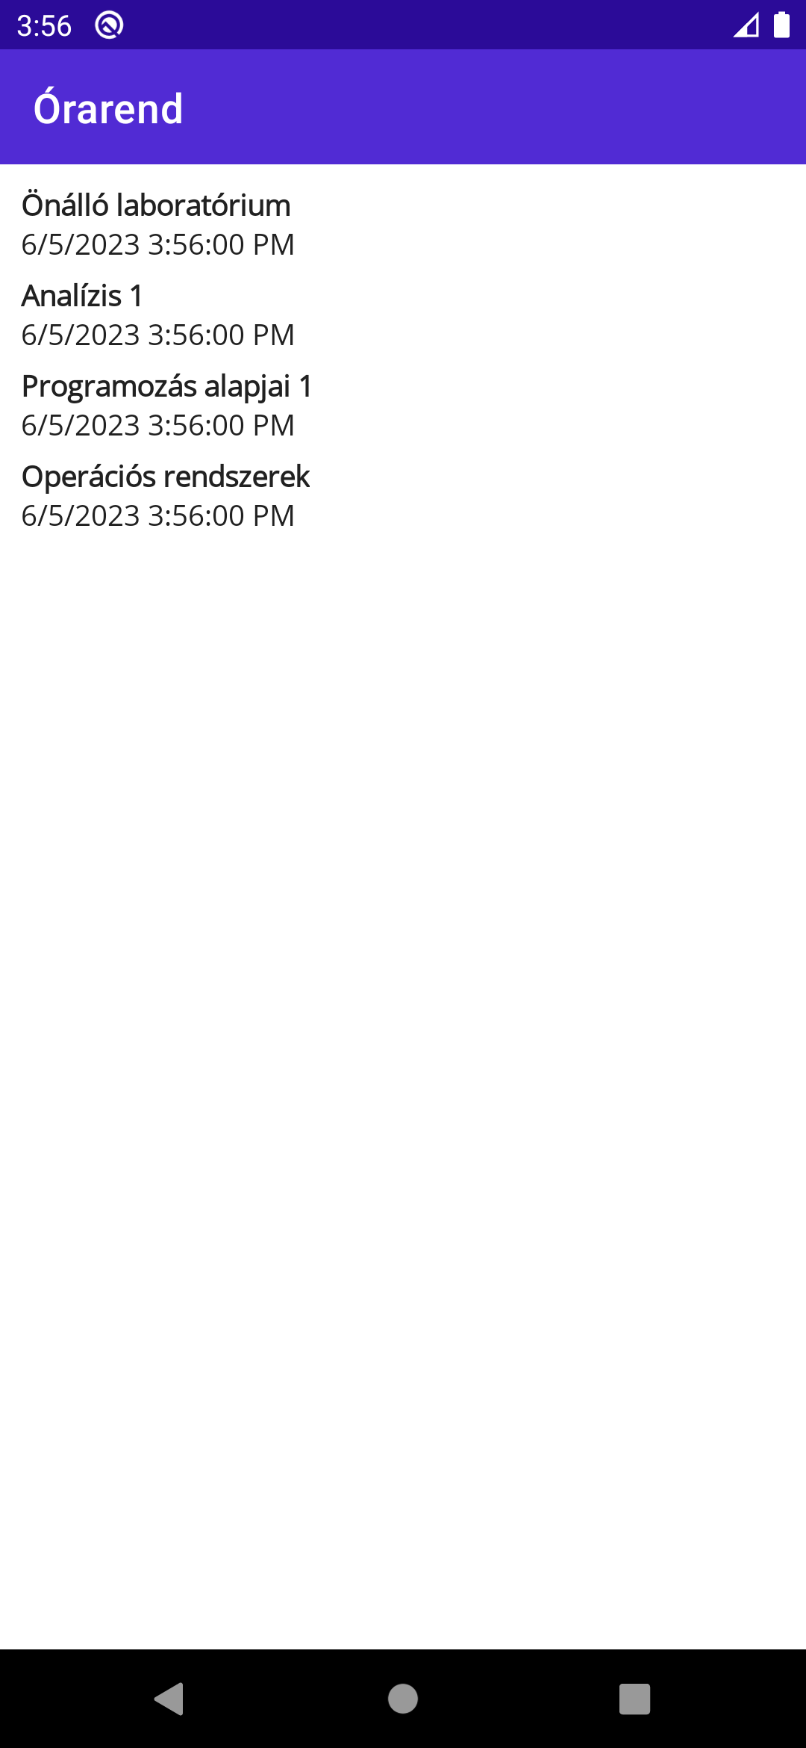

Slide 12
Kikérők megtekintése

Slide 13

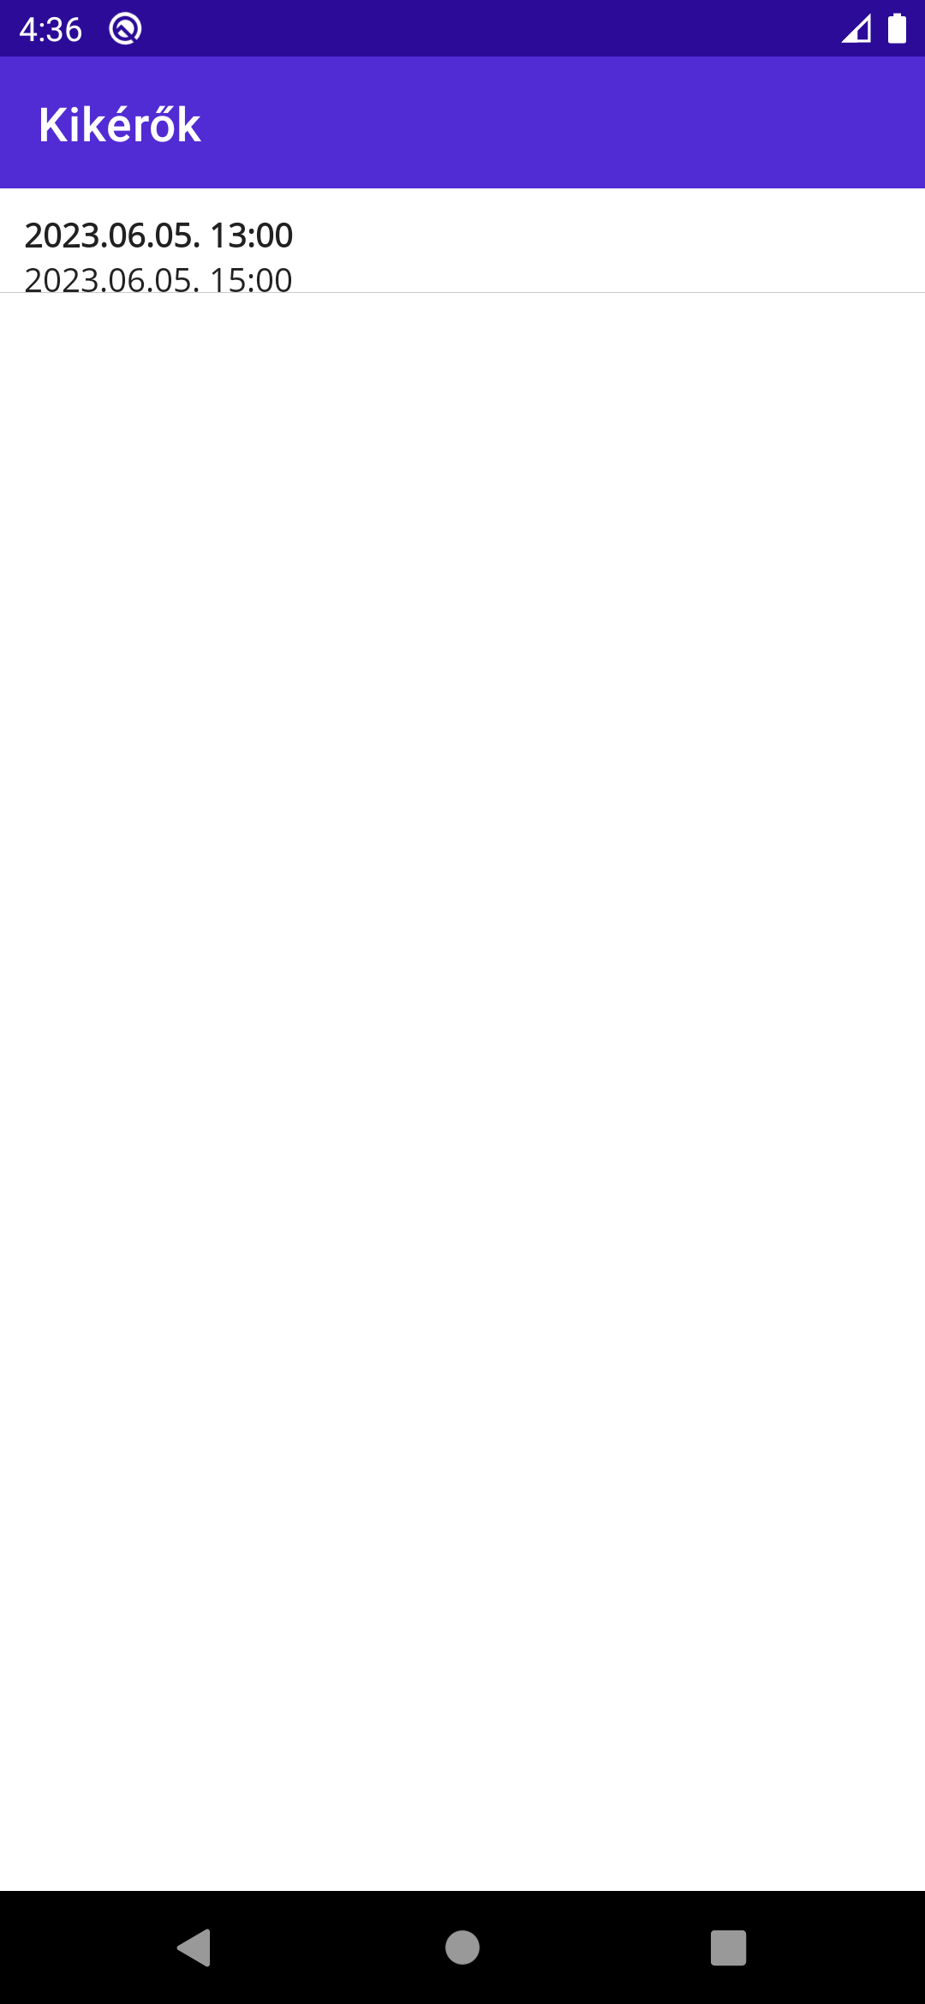

Slide 14
Adminisztrátorok felhasználói felülete
TabBar struktúra
Könnyű navigálás
2 különböző nézet

Slide 15
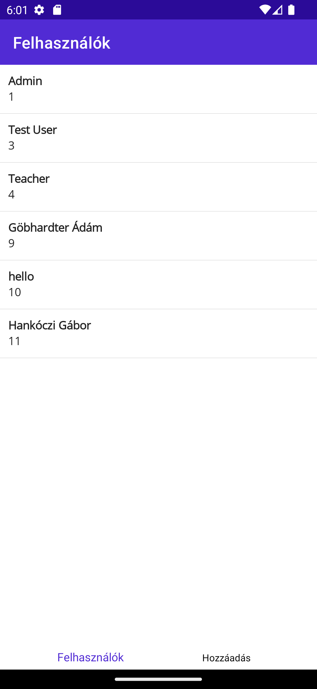
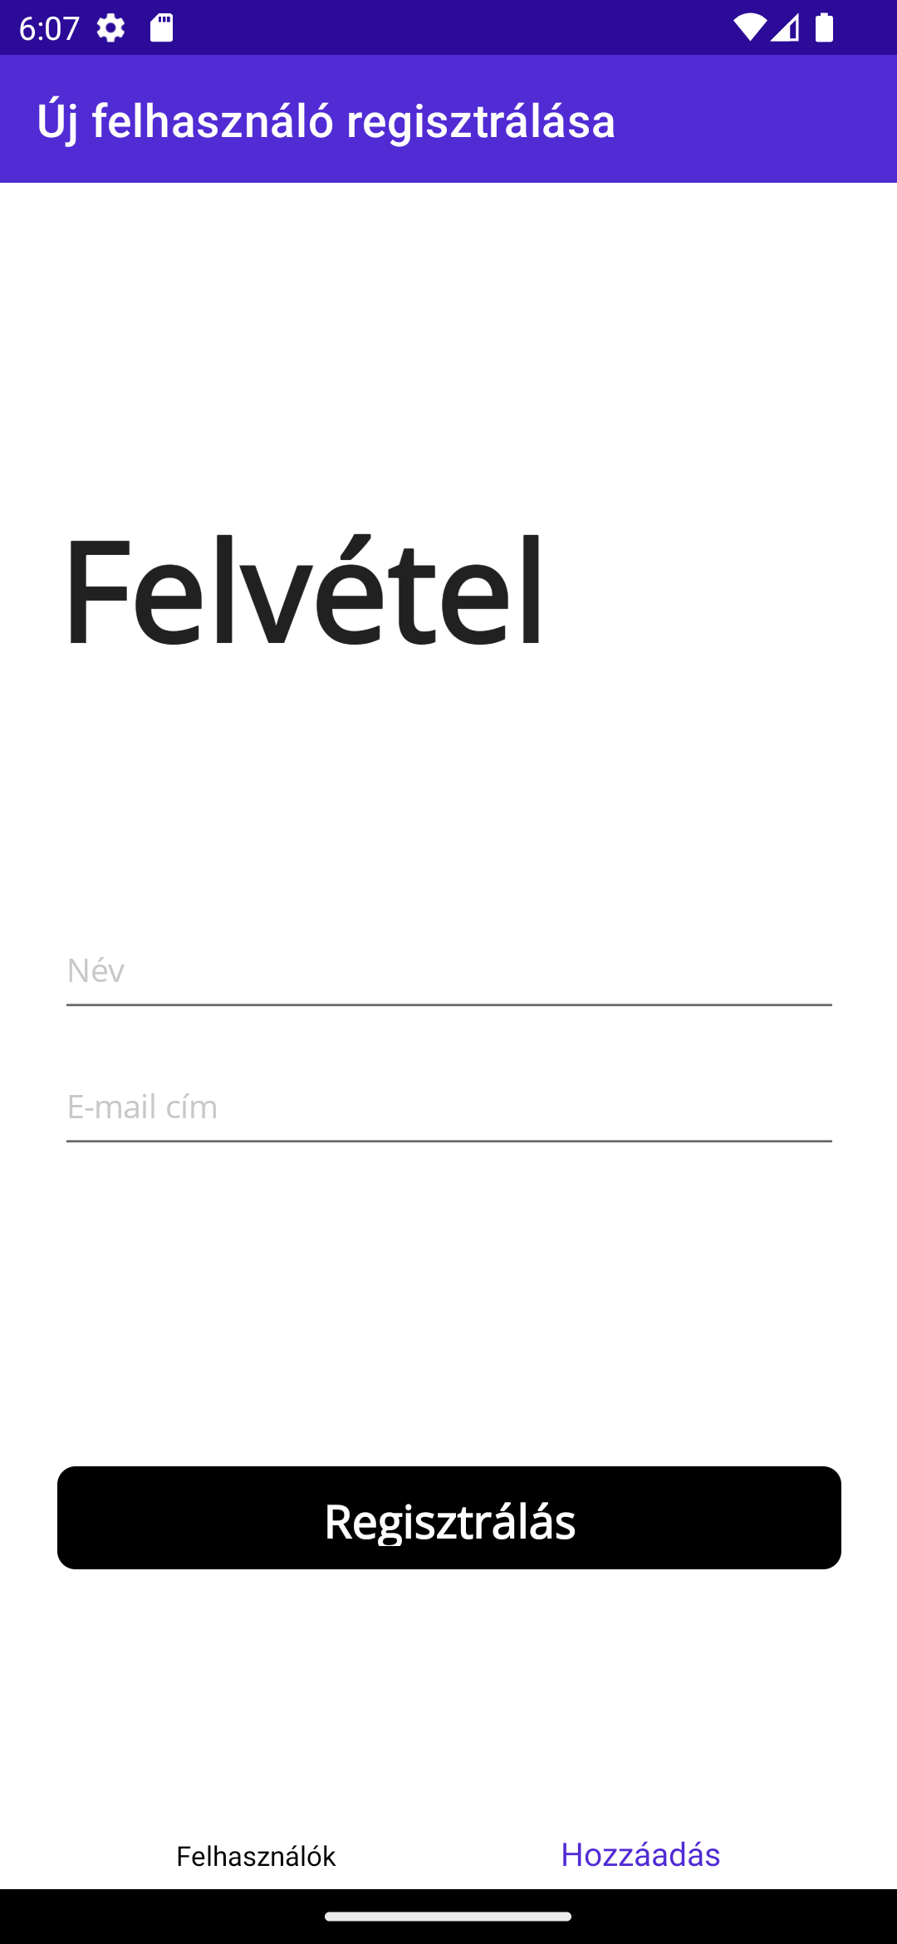

Slide 16
Tanárok felhasználói felülete

Slide 17
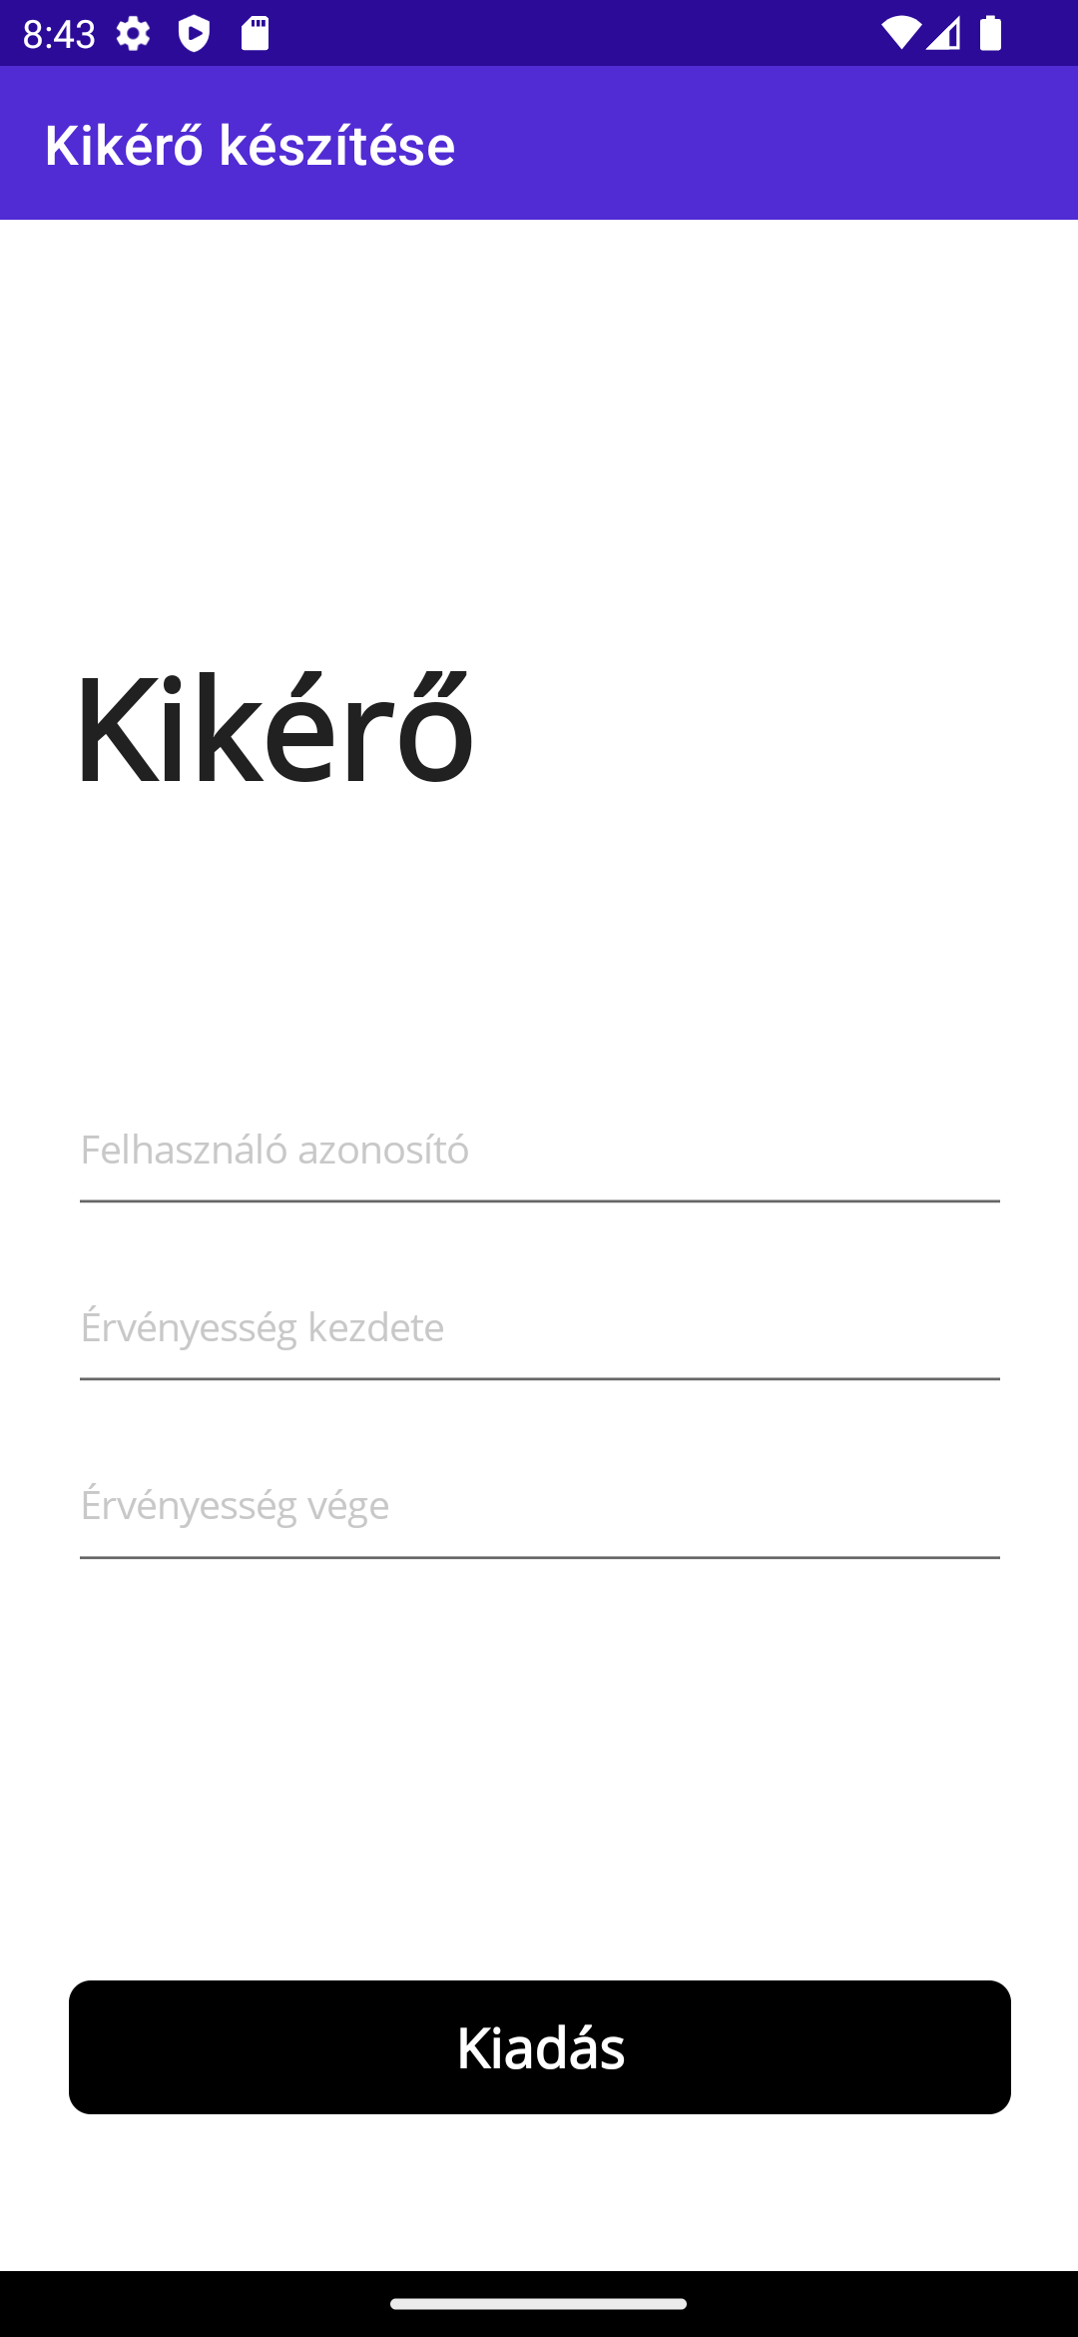

Slide 18
Tervek a jövőre nézve
Vizuális megjelenés javítása
Felhasználói élmény javítása
Funkcióbővítés

Slide 19
Szerver
Kezelt entitások:
Osztályok
Tanórák
Felhasználók
Állomások
Passzív NFC tag-ek
Jelenlétek
Notes:
19
Összefoglalás:
Szerver lényege: összekötés, adatfeldolgozás

Slide 20
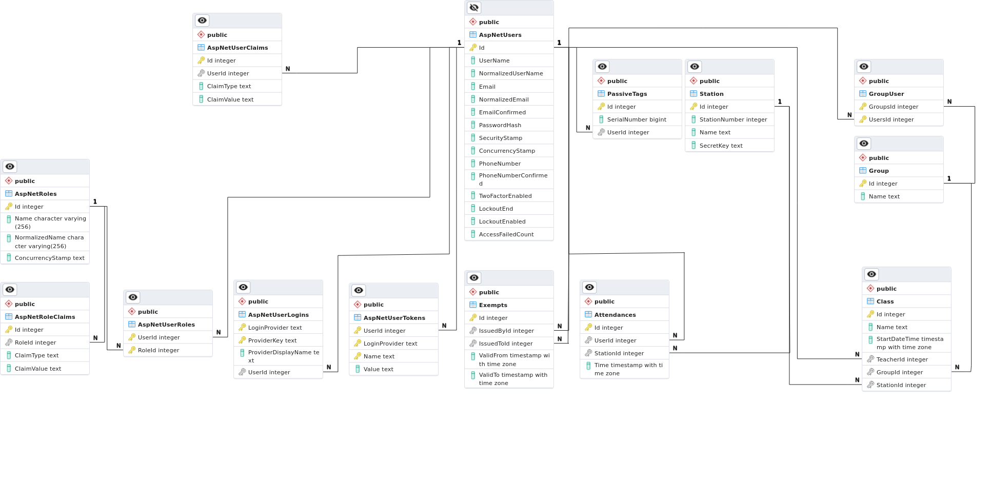
Adatbázis
Notes:
20

Slide 21
Felhasználókezelés
Általánostól eltérő regisztráció
Süti alapú authentikáció
Role alapú authorizáció
Megszokott felhasználó karbantartáshoz tartozó interakciók
Email megerősítés
Elfelejtett jelszó
Notes:
21
Süti alapú authentikáció
Szerepkör alapú authorizáció

Slide 22
Jelenlét számontartás
Kétféle felviteli mód
Mobil alkalmazás
Kihelyezett eszközök
Lekérdezés
Diákok maguknak
Tanárok és adminok minden diáknak
Egy óráról hiányzás
Egy diák összes hiányzása
Igazolások
Notes:
22

Slide 23
Titkos kulcs kiosztás
HMAC token
Station specifikus kulcs kiosztása
Közös api kulcs
Hitelesítés
Notes:
23

Slide 24
Hosztolás
Kedzetben Azure virtuális gépen
Későbbiekben a Nokia által biztosított virtuális gépen
Deployment:
Dockerfile
Dockerhub
Notes:
24

Slide 25
Real time
SignalR
Push alapú értesítés
Portások valós időben látják, hogy ki haladt át a kapun
Notes:
25

Slide 26
Station
Célok:
NFC kommunikáció (passzív és aktív felekkel)
Kommunikáció a szerverrel
Biztonságos üzenet aláírás
Jelenlét egyértelmű azonosíthatósága
Notes:
26

Slide 27
Perifériák
Beépített
RTC
Wifi
Külső
SD kártya olvasó
PN532
Notes:
27

Slide 28
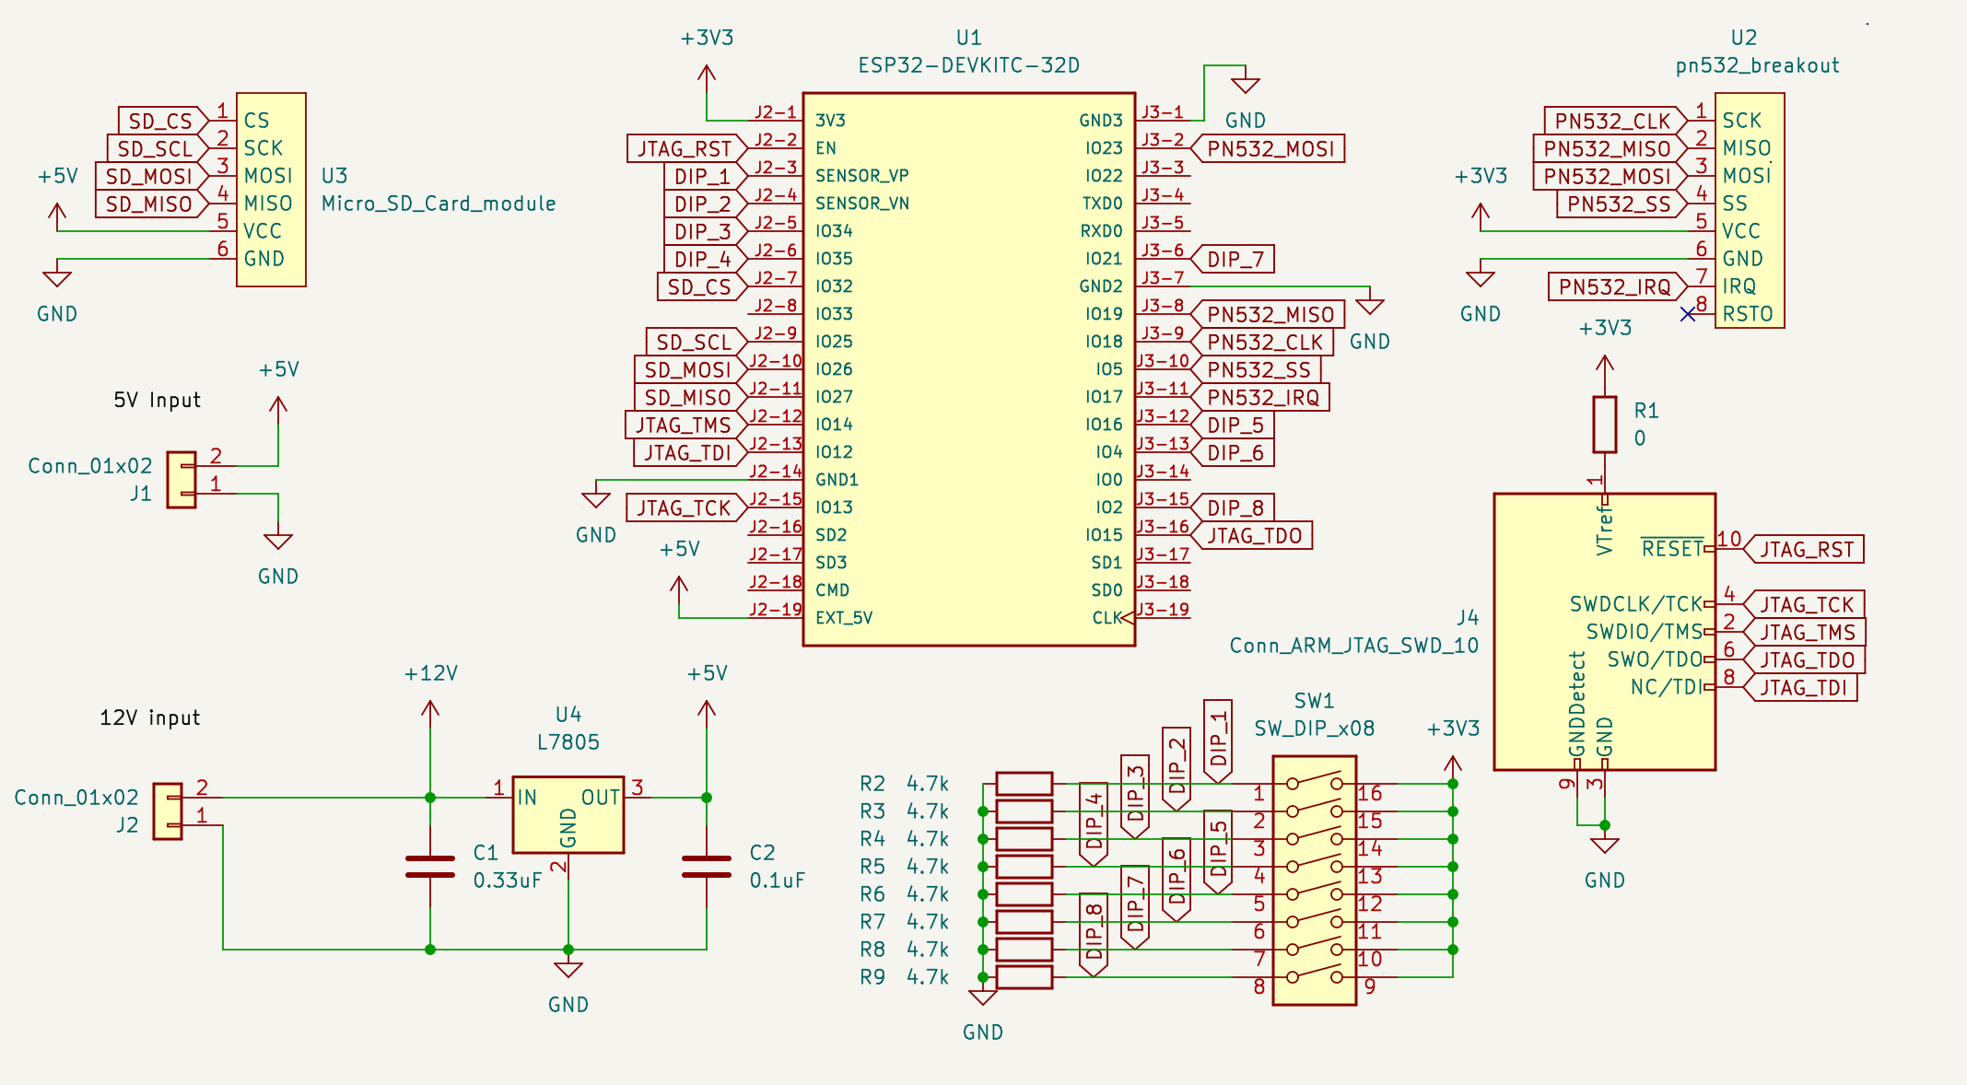
Nyák
Notes:
28

Slide 29
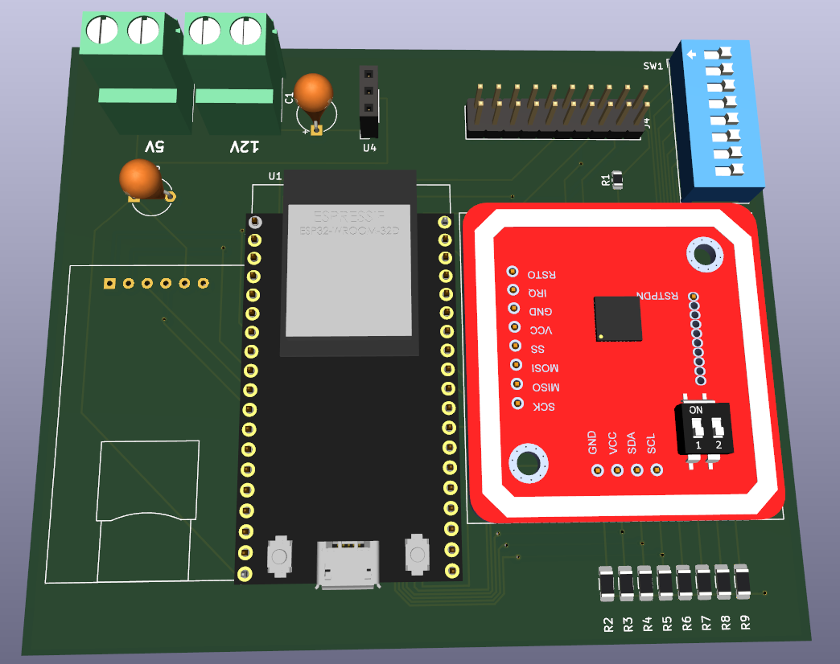
Nyák
Notes:
29

Slide 30
Firmware
FreeRTOS
Komponensek
IO
NFC
Pn532
RTC
SD
Wifi
HMAC
Config
Notes:
30

Slide 31
Jövőbeli tervek
CI
Unit tesztek
Docker
OpedID és OAuth2
Profilképek feltöltése és lekérdezése
Kréta integráció
Docker compose
Notes:
31

Slide 32
Köszönjük a figyelmet!
Kérdések?

